Slide 1
Analytics
Визуализация данных
otus.ru

Slide 2



Проверить, идет ли запись
Напишите «+» в чат, если меня слышно и видно

Slide 3


Analytics Визуализация данных
Открытый урок
Игорь Стурейко
Руководитель курсов: Reinforcement Learning, ML Professional, ML Basic, MLOps, FinML
Teamlead, главный инженер проекта,
Физический факультет МГУ, PhD теоретическая физика
Опыт:
Более 15 лет занимался прикладной математикой и мат моделированием
(Data Scientist) (Python, С++) в НИИ ПАО Газпром
@stureiko (TG)
LinkedIn: igor-stureiko
@rl_fintech (Мой канал о моделях в бизнесе)

Slide 4






Правила вебинара
Активно
участвуем
Условные
обозначения
Индивидуально
Задаем вопрос
в чат
Документ
Ответьте себе или
задайте вопрос
Вопросы вижу в чате,
могу ответить не сразу

Slide 5
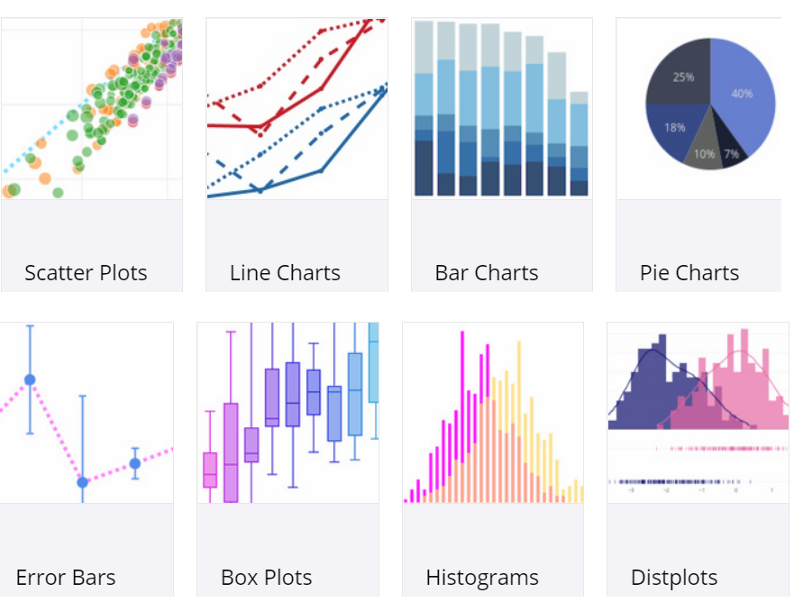
Маршрут вебинара
Знакомство
Matplotlib
Seaborn
Программа курса
Рефлексия

Slide 6
Цели вебинара
После занятия вы сможете
1. | Уметь рисовать графики в Python

Slide 7
Смысл
Зачем вам это уметь
1. | Искать инсайты в данных
2. | Подкреплять выводы визуализациями

Slide 8


Расскажите о себе
Как вас зовут? Откуда вы?
Ваш опыт работы в IT?
С какой основной целью вы записались на занятие?

Slide 9
Об ОТУС

Slide 10



О компании
Сфера
ОТУС специализируется на обучении в IT.
Наша фишка — продвинутые программы для специалистов
с опытом и быстрый запуск курсов по новым набирающим популярность технологиям.
Клиенты
Наши партнеры современные технологичные компании.
А обучение и открытые материалы привлекают специалистов
разных грейдов: junior, middle, senior, lead.
Notes:
Давайте поближе познакомимся с ОТУС.
ОТУС задумывался как компания, которая позволяет обучаться у опытных специалистов высокого уровня в различных областях IT, каждого из которых мы обучаем, как эффективно преподавать.
Мы сторонники обучения у практиков, а не теоретиков, поэтому все наши преподаватели являются действующими специалистами, что позволяет им постоянно быть в курсе лучших решений и оперативно дополнять программу необходимыми изменениями.
Изначально мы создавали курсы для повышения квалификации действующих специалистов в области IT, но стали получать множество запросов на обучение с нуля, поэтому сейчас мы даем возможность любому замотивированному человеку освоить специальность в области IT.

Slide 11

Образование в ОТУС
Программы курсов
OTUS имеет образовательную лицензию, поэтому наши курсы являются программами повышения квалификации и профессиональной переподготовки.
Notes:
В связи с тем, что OTUS имеет образовательную лицензию, поэтому наши курсы являются программами повышения квалификации и профессиональной переподготовки.
Программы курсов в OTUS разрабатываются на основе того, что требуется на данный момент на кадровом рынке в топовые компании.

Slide 12

Напишите, пожалуйста, в чат подходящую цифру
1 - если уже учились у нас в компании
2 - если НЕ учились, но слышали о нас
3 - если впервые знакомитесь с OTUS

Slide 13
Matplotlib

Slide 14

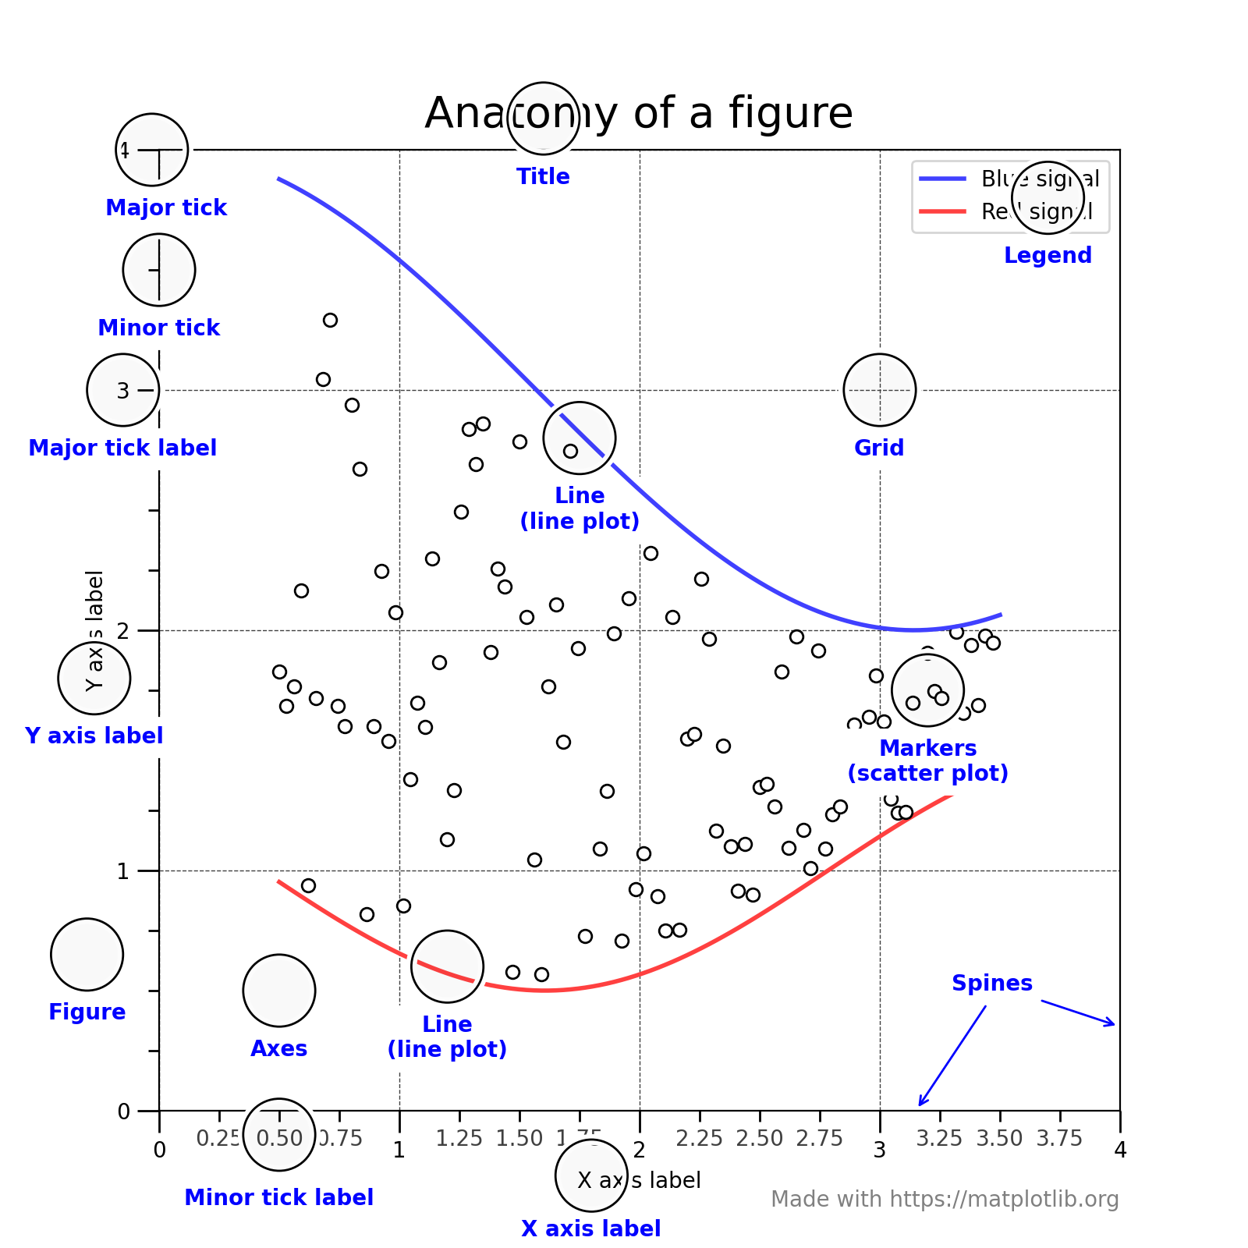
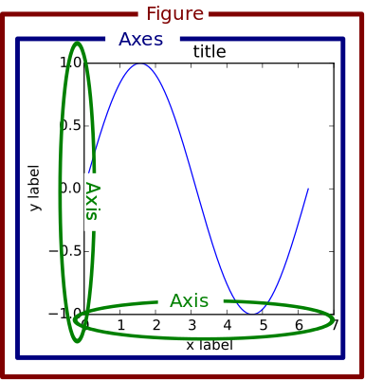

Slide 15
Coding styles
Явно – Figures and Axes
Полуавто - pyplot
Pyplot – совокупность оберток над объектно-ориентированными интерфейсами.
plt.title() соответствует геттерам и сеттерам ОО подхода ax.set_title() и ax.get_title()
stateless
state-based

Slide 16
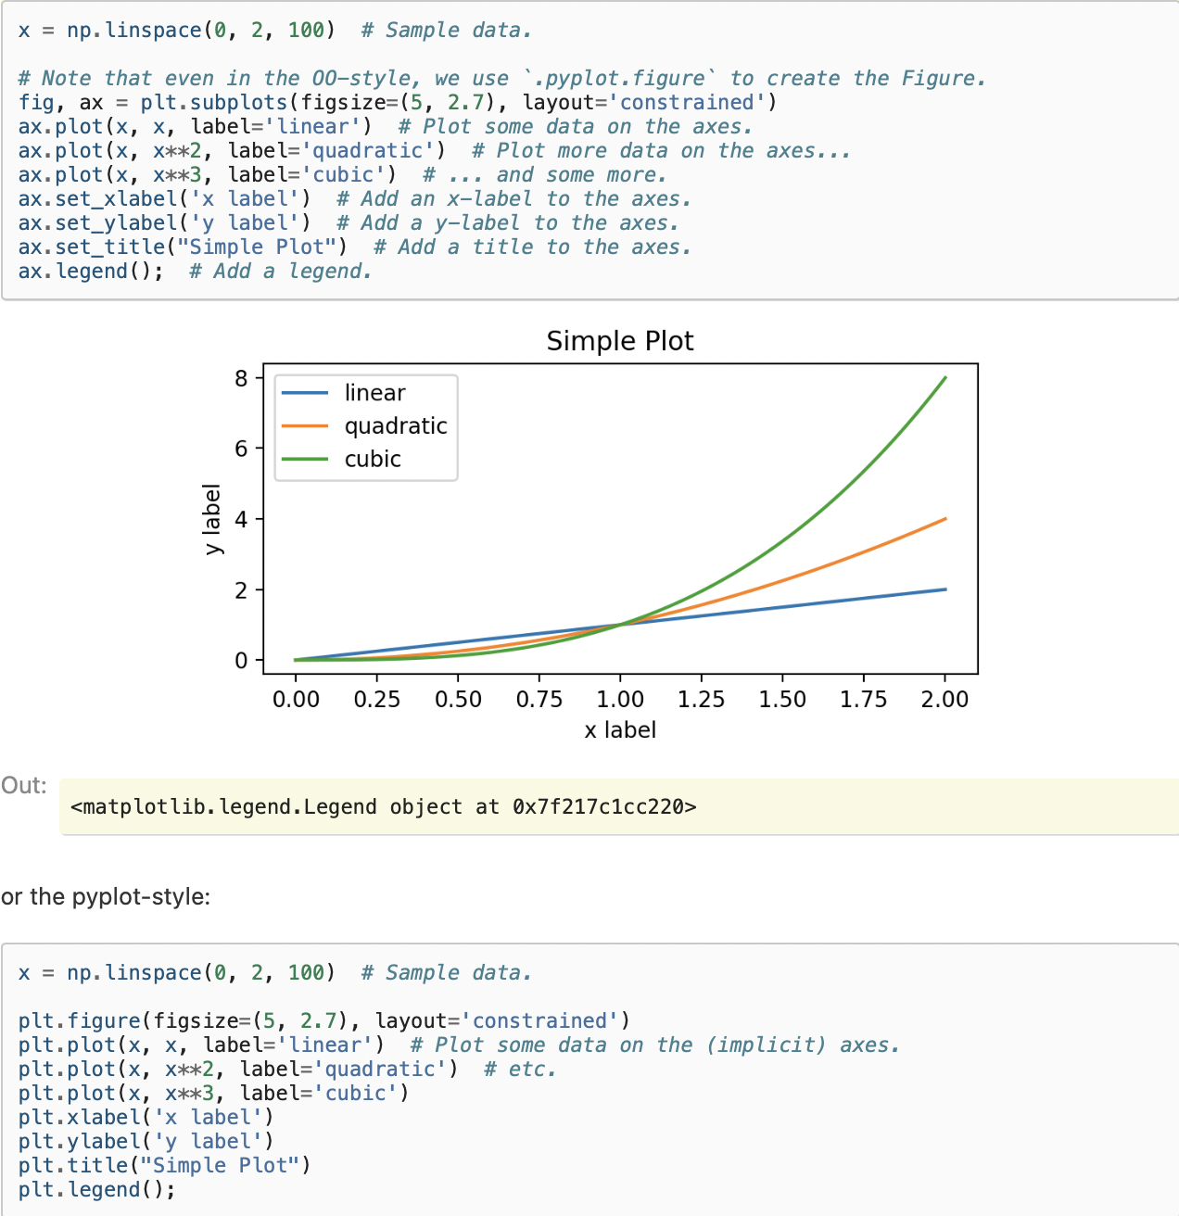
Пример

Slide 17
Seaborn

Slide 18
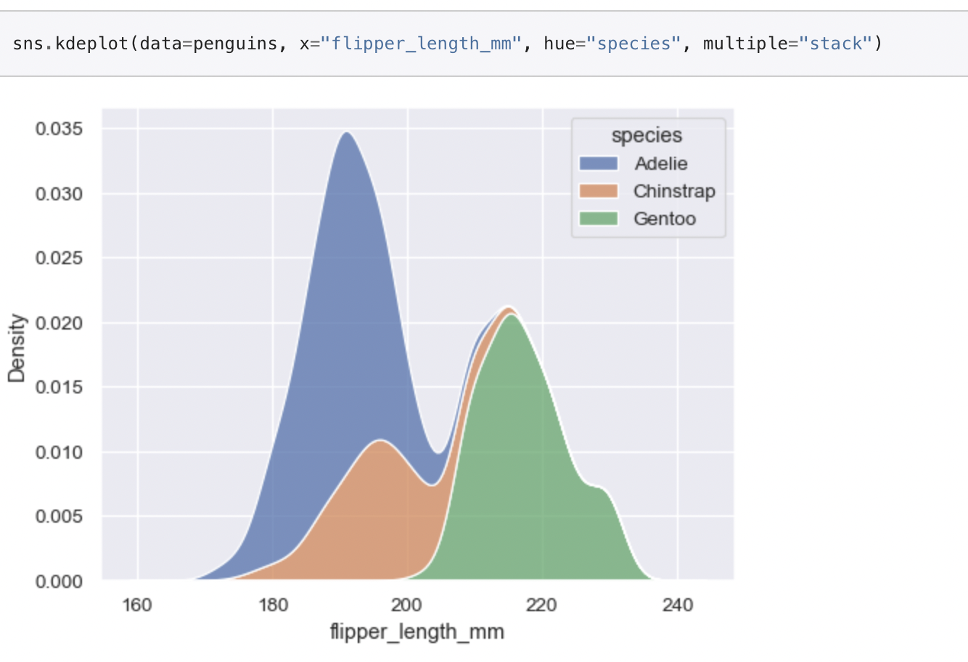
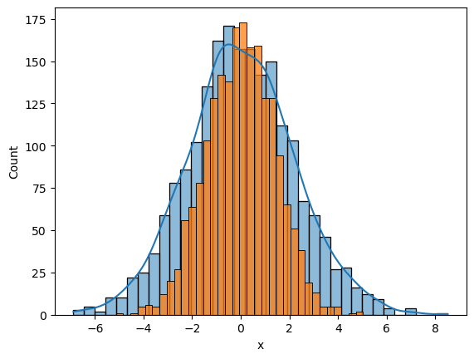
Seaborn
Надстройка над Matplotlib позволяющая быстро строить симпатичные стандартно оформленные графики.

Slide 19
Практика

Slide 20
Практика
1. | Научиться рисовать красивые разнообразные графики и диаграммы с использованием Matplotlib и Seaborn

Slide 21


Вопросы?
Задаем вопросы в чат
Ставим “–”,
если вопросов нет

Slide 22
Ключевые тезисы
1. | Кратко познакомились с библиотеками визуализации Matplotlib и Seaborn
2. | Попробовали с их помощью строить различные графики

Slide 23
Вопросы?
Задаем вопросы в чат
Ставим “–”,
если вопросов нет

Slide 24
Знакомство с командой
и программой курса

Slide 25
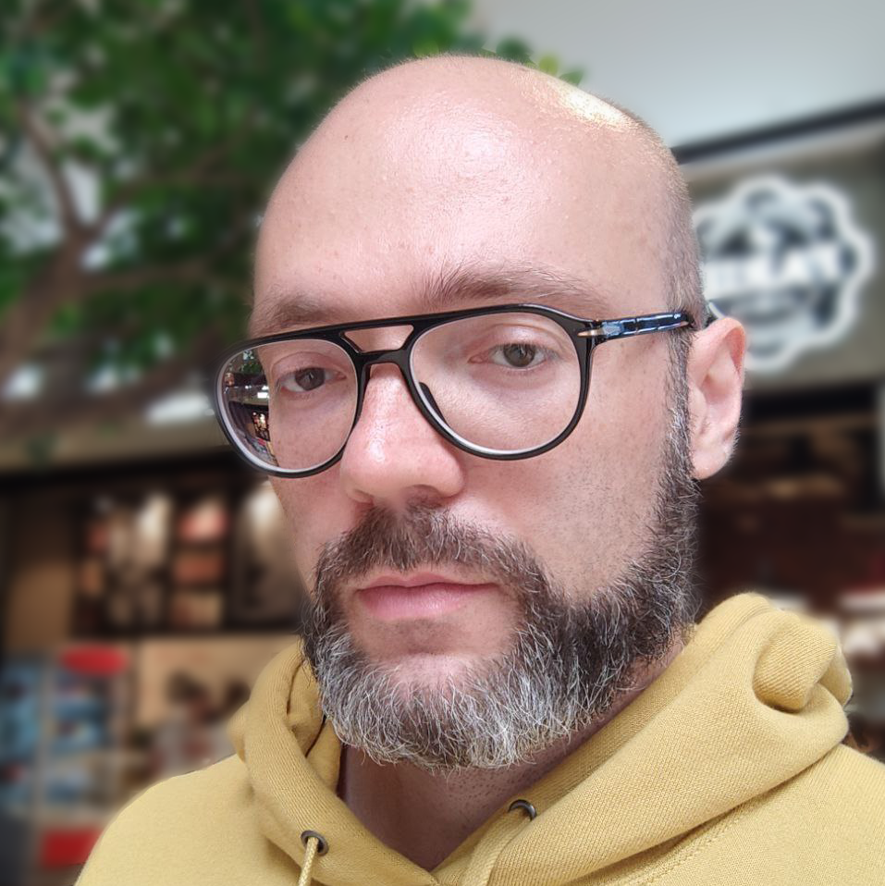
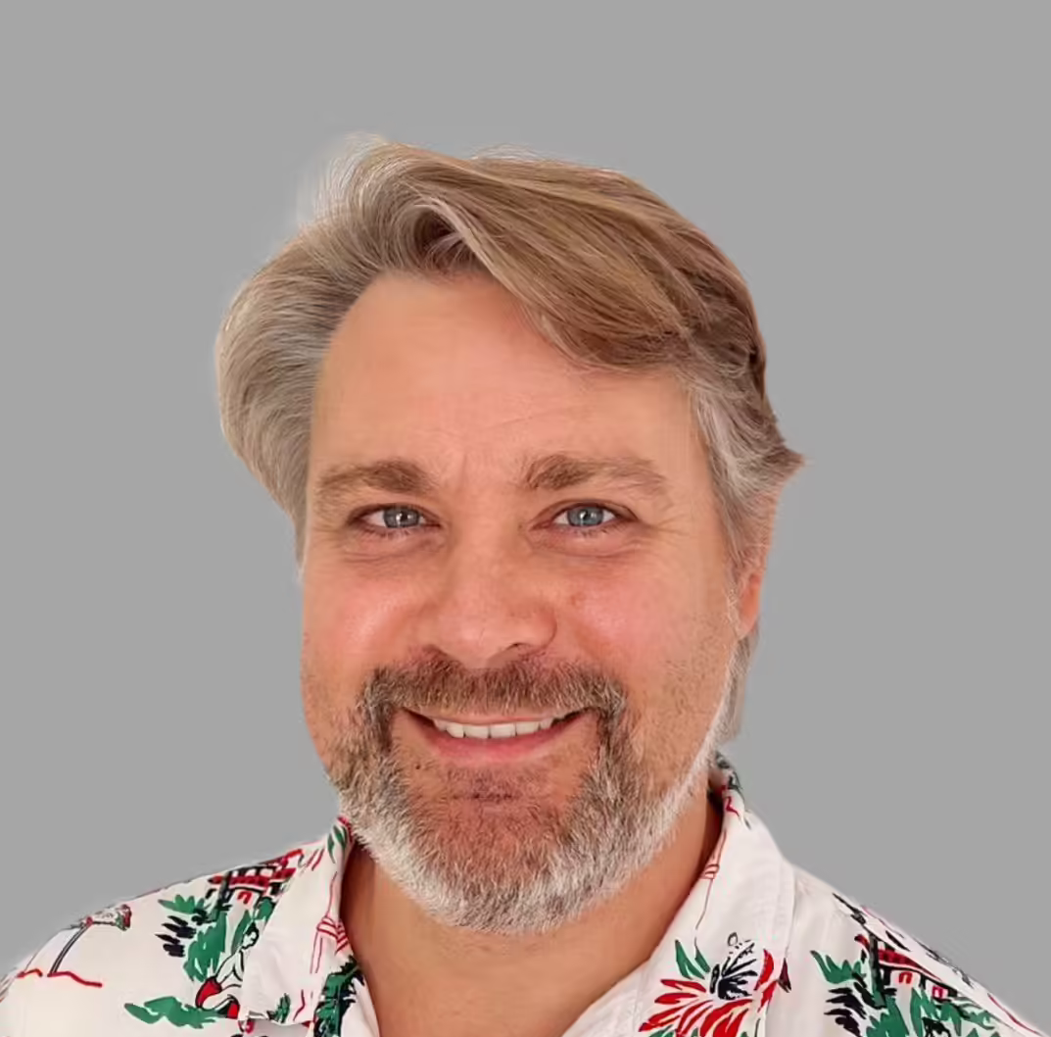
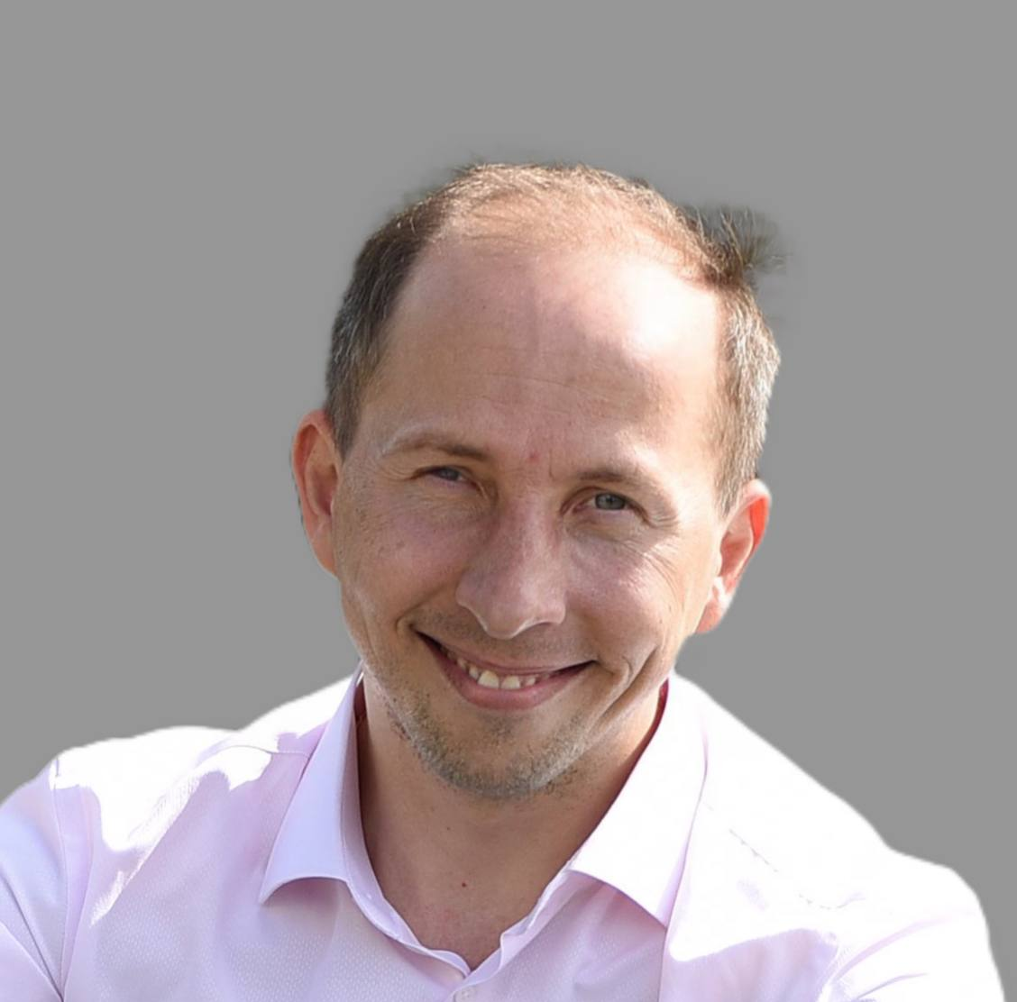
Команда курса
Роман Козлов
Игорь Стурейко
Руководитель курса
Аналитик Big Data/системный аналитик с опытом 8+ лет.
В настоящее время занимается пользовательской аналитикой в проектах Правительства Москвы, таких как Наш город, Активный гражданин, Город Идей, Миллион призов и т.д.
15+ лет опыта в прикладной математике и математическом моделировании НИИгазэкономика ПАО Газпром
Руководил командой̆, решающей прикладные задачи, вывод готовых моделей в продакшн и поддержку решений у клиента
Евгений Ревняков
Senior software engineer
Участвовал в проектах по автоматизации бизнес-процессов при помощи нейросетей (сервис заказа такси «Максим»), разработке информационных систем в медицине, GIS-системы и процессингом изображений.
Образование: Курганский университет (к.т.н.) Otus Certified Educator

Slide 26






Процесс обучения
Обучение выстроено в формате вебинаров (онлайн). Онлайн-вебинары проводятся
по вечерам или в выходные дни
В процессе обучения Вы можете задавать преподавателю вопросы по материалам лекций и домашних заданий, уточнять моменты, которые были непонятны
на уроке
Все записи занятий и материалы, предоставляемые преподавателями, сохраняются в личном кабинете и остаются доступны даже после окончания обучения
Время на обучение: от 4 ак. часов
на занятия и 4-8 часов на домашнюю
работу в неделю
Домашние задания позволят Вам применить на практике полученные
во время вебинаров знания.
По каждому домашнему заданию
преподаватель дает развернутый фидбек
Программа обучения на курсах обновляется каждый запуск в зависимости от актуальных запросов в сфере IТ-технологий

Slide 27

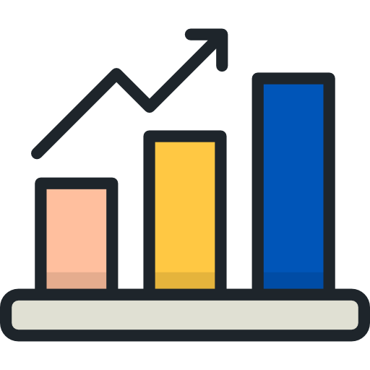




Карта курса
Введение в Python
Основы статистики
Библиотеки по работе с данными и визуализациями
Работа с базами данных, парсинг данных с сайтов, взаимодействие с API
Практика. Продуктовая и маркетинговая аналитика
Проектная работа

Slide 28
Программа курса
Введение в Python
Jupyter, синтаксис python
HomeTask
Итерируемые типы данных
Условные операторы, исключения, циклы, генераторы
HomeTask
Функции, области видимости, переменные, лямбда функции
HomeTask
Работа со строковыми данными. Регулярные выражения
HomeTask
Работа с файловой системой и модули
HomeTask
Q&A занятие (разбор домашних заданий)

Slide 29
Программа курса
Библиотеки по работе с данными и визуализациями
Библиотека Numpy, вектора и матрицы
Библиотека Pandas, Series и Dataframe
Продвинутый Pandas, работа с временными рядами
Визуализация в Matplotlib, Seaborn, Plotly
HomeTask
Практика: работы с данными с использованием Pandas и библиотек визуализации
Q&A (разбор домашних заданий)

Slide 30
Программа курса
Основы статистики
Основы статистики. ЦПТ
Исследование зависимостей: номинальные, порядковые и количественные величины
А/В-тестирование
А/В-тестирование - практика

Slide 31
Программа курса
Работа с базами данных, парсинг данных с сайтов, взаимодействие с API
Основы SQL: Таблицы, представления, простые выборки
Join, exists, вложенные запросы, group by, having
HomeTask
Оконные функции в SQL
Работа с HTTP в Python. Библиотеки, requests
Парсинг данных из HTML

Slide 32
Программа курса
Практика. Продуктовая и маркетинговая аналитика
Введение в продуктовую аналитику на Python
Когортный анализ
RFM - анализ
ABC-XYZ анализ
Метод формирования продуктовых корзин. Алгоритм априори
Метод прогнозирования последовательностей. Цепи Маркова

Slide 33
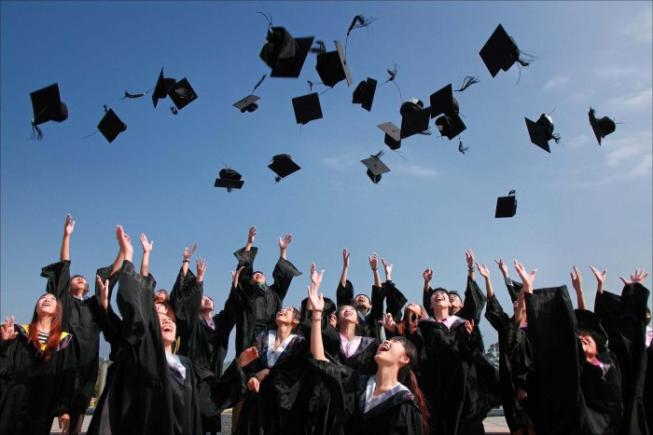
Программа курса
Проектная работа
Выбор темы и организация проектной работы
Консультация по проектам и домашним заданиям
Защита проектных работ
Подведение итогов курса

Slide 34
Рефлексия

Slide 35
Подведем итоги
1. | Познакомились с компанией Отус
2. | Узнали про основные библиотеки визуализации в Python
3. | Научились рисовать красивые разнообразные графики и диаграммы с использованием Matplotlib и Seaborn
6. | Поняли структуру курса Python Analytics

Slide 36


О курсе
Python для аналитики
старт обучения: 29.11.2024

Slide 37

Заполните, пожалуйста,
опрос о занятии
Важно! Пройти опрос могут только залогиненные пользователи платформы OTUS
Спасибо за внимание!

